Slide 1
Chương 4. Iterator And Generator
Nguyễn Phúc Thịnh

Slide 2
Nội Dung
Iterator
Iterator là gì ?
Tại sao nên biết iterator ?

Slide 3
Iterator là gì ?
Iterator ở khắp mọi nơi trong Python, bên trong các vòng lặp, comprehension, generator…
Nó đơn giản chỉ là các đối tượng cho phép ta lấy từng phần tử, bất cứ khi nào bạn sử dụng vòng lặp hay các kĩ thuật để có được giá trị một nhóm phần tử ở một thời điểm nào đó.
Về mặt kỹ thuật, Iterator trong Python phải thực hiện hai phương thức đặc biệt là __iter__() và __next__(), gọi chung là giao thức iterator (Iterator Protocol)

Slide 4
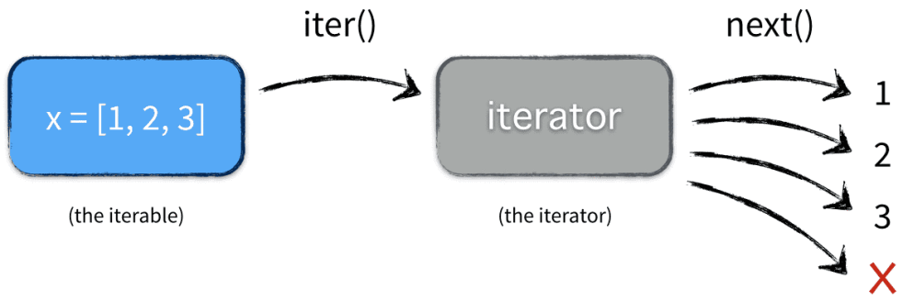
Iterator là gì ?
Phương thức __iter__ trả về chính đối tượng iterator. Phương thức này được yêu cầu cài đặt cho cả đối tượng "iterable" và iterator để có thể sử dụng các câu lệnh for và in.
Phương thức __next__ trả về phần tử tiếp theo. Nếu không còn phần tử nào nữa thì sẽ có lỗi StopIteration xảy ra.
Iterable object là một đối tượng sau khi sử dụng các phương thức sẽ trả về một iterator, ví dụ như Chuỗi, List, Tuple.
Iter() là một hàm dựng sẵn trong Python nhận đầu vào là một đối tượng iterable và trả về kết quả là một iterator.

Slide 5
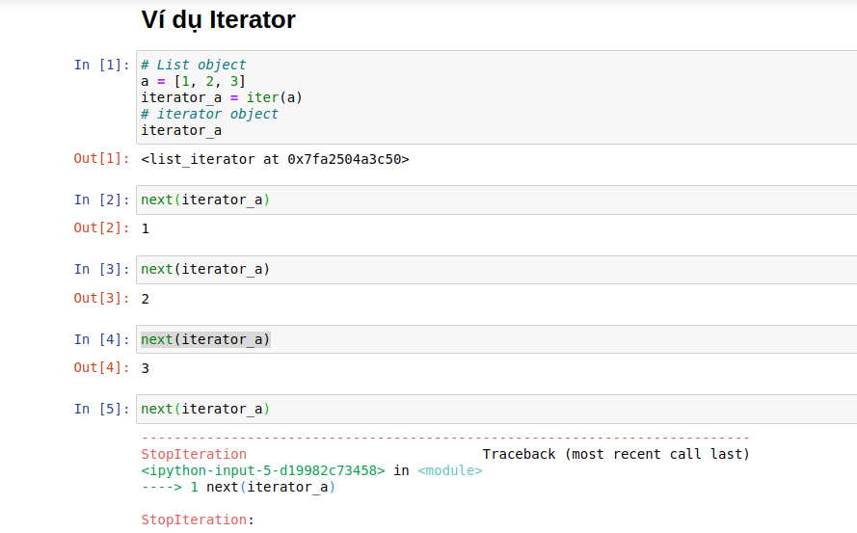
Iterator là gì ?

